Slide 1
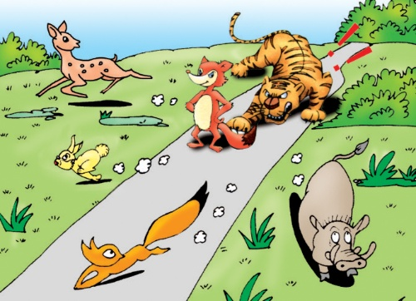
狐假虎威

Slide 2
狐假虎威 寻找 违抗 胆子 松开
爪子 威风 神气活现 半信半疑
吓跑 借着 摇头摆尾

Slide 3
狐 假 虎 威
·
假：1.不真实，和“真”相反。
2.借用，利用。
3.根据推断，有待验证，读四声。

Slide 4

原来，狐狸是借着老虎的威风把百兽吓跑的。

Slide 5
第一部分：正在寻食的老虎逮住了一只狐狸。
第二部分：狐狸编造谎言把老虎给蒙住了。
第三部分：狐狸带着老虎去森林走一圈，把百兽吓跑了。
第四部分：点明狐狸是借着老虎的威风把百兽吓跑的。

Slide 6
你想对狐狸和老虎说什么？想一想，说一说。
1. 我觉得狐狸很（ ），
我想对它说：“（ ）！”
2. 我觉得老虎很（ ），
我想对它说：“（ ）！”

